Slide 1
Основные задачи Министерства энергетики РК по реализации Целей устойчивого развития и Парижского соглашения: нормативные аспекты, вызовы и перспективы
Қазақстан Республикасы энергетика министрлігі
Министерство энергетики
Республики Казахстан
Астана, 2016 год
Notes:
1
1
1

Slide 2
Цели устойчивого развития
Новая программа в области устойчивого развития: «Преобразование нашего мира: Повестка дня в области устойчивого развития на период до 2030 года»
17 целей и 169 задач
Универсальный, всеобъемлющий характер
2

Slide 3
Цели устойчивого развития,
реализуемые Министерством энергетики РК
Цель 7. Обеспечить всеобщий доступ к недорогому, надежному, устойчивому и современному энергоснабжению
Цель 9. Создать гибкую инфраструктуру, содействовать всеохватной и устойчивой индустриализации и поощрять инновации
Цель 12. Обеспечить устойчивые модели потребления и производства
Цель 13. Принять срочные меры по борьбе с изменением климата и его последствиями
3

Slide 4
Цель 7 «Обеспечить всеобщий доступ к недорогому, надежному, устойчивому и современному энергоснабжению»
4

Slide 5
Цель 7: Задачи по реализации
7.1 К 2030 году обеспечить всеобщий доступ к недорогому, надежному и современному энергоснабжению;
7.2 К 2030 году существенно увеличить долю возобновляемой энергии в мировом энергетическом балансе;
7.3 К 2030 году удвоить глобальный показатель повышения энергоэффективности.
ЦУР 7
ПЛАН НАЦИИ – 100 конкретных шагов
51 шаг. Укрупнение региональных электросетевых компаний (рэк)
52 шаг. Внедрение новой тарифной политики в электроэнергетике, стимулирующей инвестиции в отрасль
Концепция по переходу Республики Казахстан к «зеленой экономике»
3.3. Энергосбережение и повышение энергоэффективности
3.4. Развитие электроэнергетики
5

Slide 6
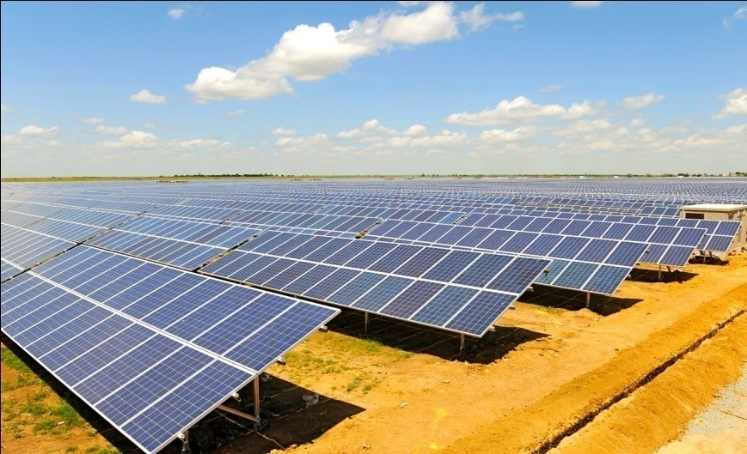
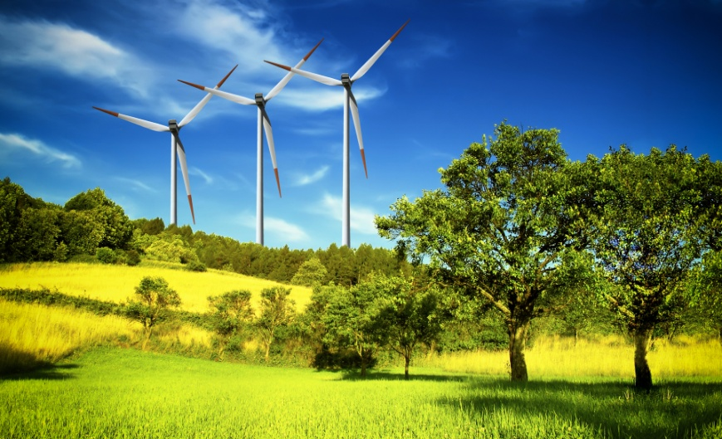
Цель 7: Существующие механизмы и перспективы
В Республике имеется 48 действующих объектов ВИЭ суммарной мощностью 252 МВт. Доля ВИЭ в общем объеме производства электроэнергии за 1-ое полугодие т.г. Составила около 1% (0,94%), т.е. выработано электроэнергии от ВИЭ в объеме 434 млн. кВтч.
Концепция по переходу РК к «зеленой» экономике:
- к 2020 году достигнуть 3% доли СЭС и ВЭС в общем объеме производства электроэнергии;
- к 2030 году достигнуть 10% доли СЭС и ВЭС в общем объеме производства электроэнергии.
6

Slide 7
Цель 9 «Создать гибкую инфраструктуру, содействовать всеохватной
и устойчивой индустриализации и поощрять инновации»
8

Slide 8
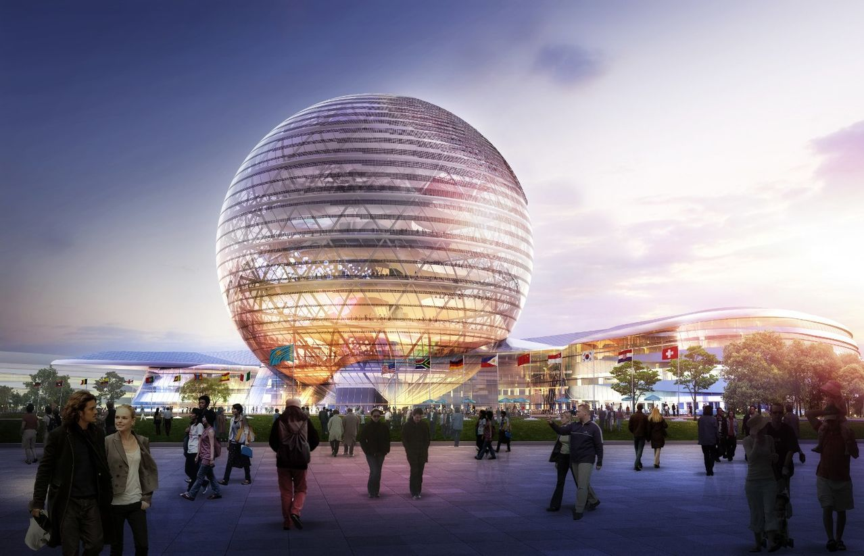
Цель 9 «Создать гибкую инфраструктуру, содействовать всеохватной
и устойчивой индустриализации и поощрять инновации»
Открытие в Астане Международного центра по развитию зеленых технологий и инвестиционных проектов под эгидой ООН на основе инфраструктуры выставки «Экспо-2017».
9

Slide 9
Цель 12 «Обеспечить устойчивые модели
потребления и производства»
10

Slide 10
Цель 12 «Обеспечить устойчивые модели
потребления и производства»
Задача:
К 2020 году добиться экологически рационального использования химических веществ и всех отходов, и существенно сократить их попадание в воздух, воду и почву, чтобы свести к минимуму их негативное воздействие на здоровье людей и окружающую среду
Концепция по переходу Республики Казахстан к «зеленой» экономике:
доведение переработки отходов до 40% к 2030 г.
11

Slide 11
Цель 12. Обеспечить устойчивые модели
потребления и производства
Министерством ведутся работы по внедрению:
раздельного сбора ТБО (внедряется в Акмолинской, Актбюинской, Алматинской, Западно-Казахстанской, Карагандинской, Костанайской, Северо-Казахстанской областях, в г.Астана);
сортировки ТБО (ведется в городах Караганда, Темиртау, Жанаозен, Семей, Уральск, Астана);
переработки ТБО (функционируют более 100 предприятий по сортировке и переработке ТБО);
С января 2016 года внедрены расширенные обязательства производителей (импортеров) (РОП)
на автотранспортные средства и их компоненты
(шины, аккумуляторы, отработанные масла);
В настоящее время РОП вводится на отходы упаковки, отходы электронного и электрического оборудования.
12

Slide 12
Цель 13 «Принять срочные меры по борьбе
с изменением климата и его последствиями»
13

Slide 13
Цель 13: Задачи по реализации
13.1 Повысить сопротивляемость и способность адаптироваться к опасным климатическим явлениям и стихийным бедствиям во всех странах.
13.2 Включить меры реагирования на изменение климата в политику, стратегии и планирование на национальном уровне.
13.3 Улучшить просвещение, распространение информации и возможности людей и учреждений по смягчению остроты и ослаблению последствий изменения климата, адаптации к ним и раннему предупреждению.
14

Slide 14
Национальный вклад РК к 2030 году
Безусловная цель – снизить выбросы парниковых газов в размере 15% от уровня 1990 года*
Условная цель - снизить выбросы парниковых газов в размере 25% от уровня 1990 года*
Инструменты:
Глобальный экологический фонд
Зеленый климатический фонд
Международные финансовые организации
На сегодняшний день существуют необходимая институциональная база и отработанные механизмы для достижения целей в рамках Парижского соглашения
Национальный вклад РК к 2030 году
Национальный вклад РК к 2030 году
*достижение этих целей не является юридически обязательным.
14

Slide 15
БЛАГОДАРЮ ЗА ВНИМАНИЕ!

